Slide 1

Saliency Object Detection With Decision Transformer تشخیص قسمت های برجسته اشیاء با مبدل تصمیم
به نام خدا
استاد راهنما : جناب دکتر پدرام صالح پور
استاد مشاور: جناب دکتر فرشی
پژوهشگر : آیناز رفیعی
زمستان 1403

Slide 2
فهرست مطالب
1
مقدمه
2
سوالات و فرضیات تحقیق
3
کار های انجام شده
5
4
روش پیشنهادی
روش ارزیابی

Slide 3
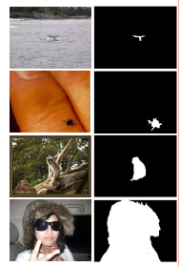
مقدمه
تشخیص قسمت های برجسته ی اشیاء به منظور تقلید از سیستم بینایی انسان است. شناسایی نواحی برجسته تصویر بیشترین توجه بصری را جلب میکند.
انواع رویکردهای برجستگی
پیش بینی تمرکز دید
تشخیص هم برجستگی
تشخیص عمق برجستگی تصاویر رنگی
پیش بینی نگاه اجتماعی
تشخیص شی برجسته
مقدمه
سوالات و فرضیات تحقیق
کار های انجام شده
روش پیشنهادی
روش ارزیابی
3 / 18

Slide 4
مقدمه
تبدیل تصاویر به قطعات کوچکتر و تبدیل هر وصله به بردارهای قابل پردازش
استفاده کردن از مدل های پیشرفته ای نظیر Vision Transformer یا شبکه های عصبی ، جهت استخراج ویژگی های تصویری
استفاده از مکانیسم Self-Attention برای شناسایی نواحی مرتبط وبرجسته در تصویر
اولویت بندی نواحی خاص با مبدل تصمیم ، براساس مکانیسیم توجه و داده های متوالی
استفاده از اطلاعات زمینه ای ( مانند روابط مکانی یا انسجام معنایی) جهت تفکیک نواحی برجسته واقعی از پس زمینه و تولید یک نقشه برجستگی دقیق
مقدمه
سوالات و فرضیات تحقیق
کار های انجام شده
روش پیشنهادی
روش ارزیابی
4 / 18

Slide 5
سوالات تحقیق
چگونه میتوان مدل های مبدل تصمیم گیری را به طور موثر درچارچوب تشخیص اشیاء برجسته ادغام کرد تا دقت و استحکام را بهبود بخشید؟
چالش ها و محدودیت های کلیدی در ادغام مبدل های تصمیم با معماری های تشخیص اشیاء برجسته موجود چیست و چگونه میتوان به این چالش ها پرداخت؟
مقدمه
سوالات و فرضیات تحقیق
کار های انجام شده
روش پیشنهادی
روش ارزیابی
5 / 18

Slide 6
فرضیات تحقیق
ادغام مدل های مبدل تصمیم گیری به منظور استفاده از قابلیت منحر به فرد درمدیریت وظایف تصمیم گیری متوالی که باعث افزایش دقت و استحکام مدل می شود.
چالش های مربوط به یکپارچه سازی مدل مانند سازگاری با معماری های موجود و محدودیت منابع محاسباتی ایجاد میشود.
مقدمه
سوالات و فرضیات تحقیق
کار های انجام شده
روش پیشنهادی
روش ارزیابی
6 / 18

Slide 7
کار های انجام شده
Visual Saliency Transformer(Nian Liu, Ni Zhang, Kaiyuan Wan, Ling Shao, Junwei Han, August 2021, Computer Vision(ICCV))
Decision Transformer: Reinforcement Learning via Sequence Modeling (Lili Chen, Kevin Lu, … , Igor Mordatch, June 2021, Neural Information Processing Systems (NeurlPS))
Texture-guided Saliency Distilling for Unsupervised Salient Object Detection (Huajun Zhou, Bo Qiao, … , Lingxiao Yang, July 2022, Computer Vision and Pattern Recognition (CVPR))
مقدمه
سوالات و فرضیات تحقیق
کار های انجام شده
روش پیشنهادی
روش ارزیابی
7 / 18

Slide 8
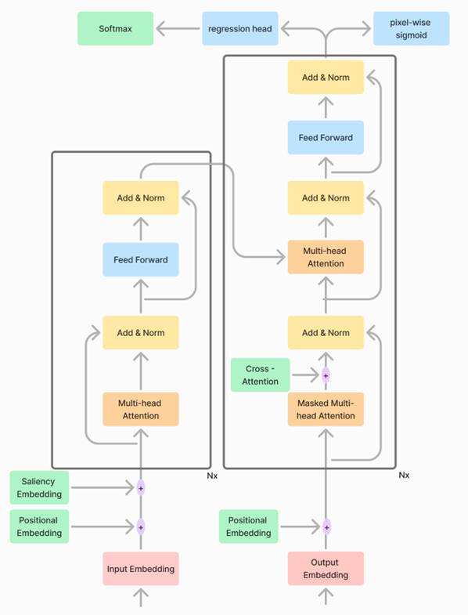
مدل Transformer
مقدمه
سوالات و فرضیات تحقیق
کار های انجام شده
روش پیشنهادی
روش ارزیابی
8 / 18

Slide 9
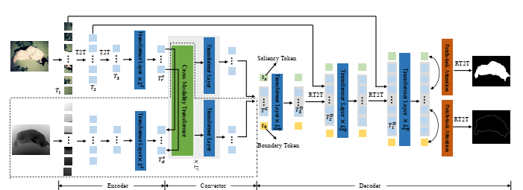
مقاله اول
مدل Vision Transformer
مقدمه
سوالات و فرضیات تحقیق
کار های انجام شده
روش پیشنهادی
روش ارزیابی
9 / 18

Slide 10
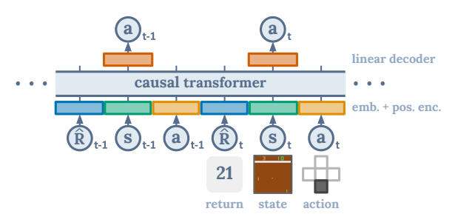
مقاله دوم
مدل مبدل تصمیم
مقدمه
سوالات و فرضیات تحقیق
کار های انجام شده
روش پیشنهادی
روش ارزیابی
10 / 18

Slide 11
روش پیشنهادی
تحلیل و آماده سازی داده ها
بارگذاری داده هاو بررسی ابعاد
پیش پردازش
فرآیند تغییر اندازه
مدل پیشنهادی
استفاده از مدل vision transformer جهت استخراج ویژگی
ارزیابی مدل با معیار های MAE و F-Measure
ارزیابی مدل
استفاده از مدل Decision Transformer جهت استخراج برجستگی ها
بررسی مقادیر پیکسل های منحصر به فرد از نقاط پرت
نرمالسازی
تبدیل به تانسور
مقدمه
سوالات و فرضیات تحقیق
کار های انجام شده
روش پیشنهادی
روش ارزیابی
11 / 18

Slide 12
مجموعه داده ها
نام دسته - DUTS | تعداد | درصد
آموزش | 8442 | 55 ٪
ارزیابی | 2111 | 13 ٪
تست | 5019 | 32 ٪
مقدمه
سوالات و فرضیات تحقیق
کار های انجام شده
روش پیشنهادی
روش ارزیابی
12 / 18

Slide 13
مدل پیشنهادی
هدف اصلی
ترکیب ایده‌های ترنسفورمر و یادگیری تقویتی برای مدل‌سازی توالی داده‌ها.
پیش‌بینی وضعیت‌ها، اقدامات و پاداش‌ها در چارچوب توالی.
استخراج ویژگی‌های تصویری و قسمت های برجسته ی شی
استفاده از vision transformer
تقسیم تصاویر به قطعات کوچک و تبدیل به بردارهای ویژگی.
یادگیری روابط پیچیده میان بخش‌های تصویر به کمک مبدل تصمیم
مقدمه
سوالات و فرضیات تحقیق
کار های انجام شده
روش پیشنهادی
روش ارزیابی
13 / 18

Slide 14
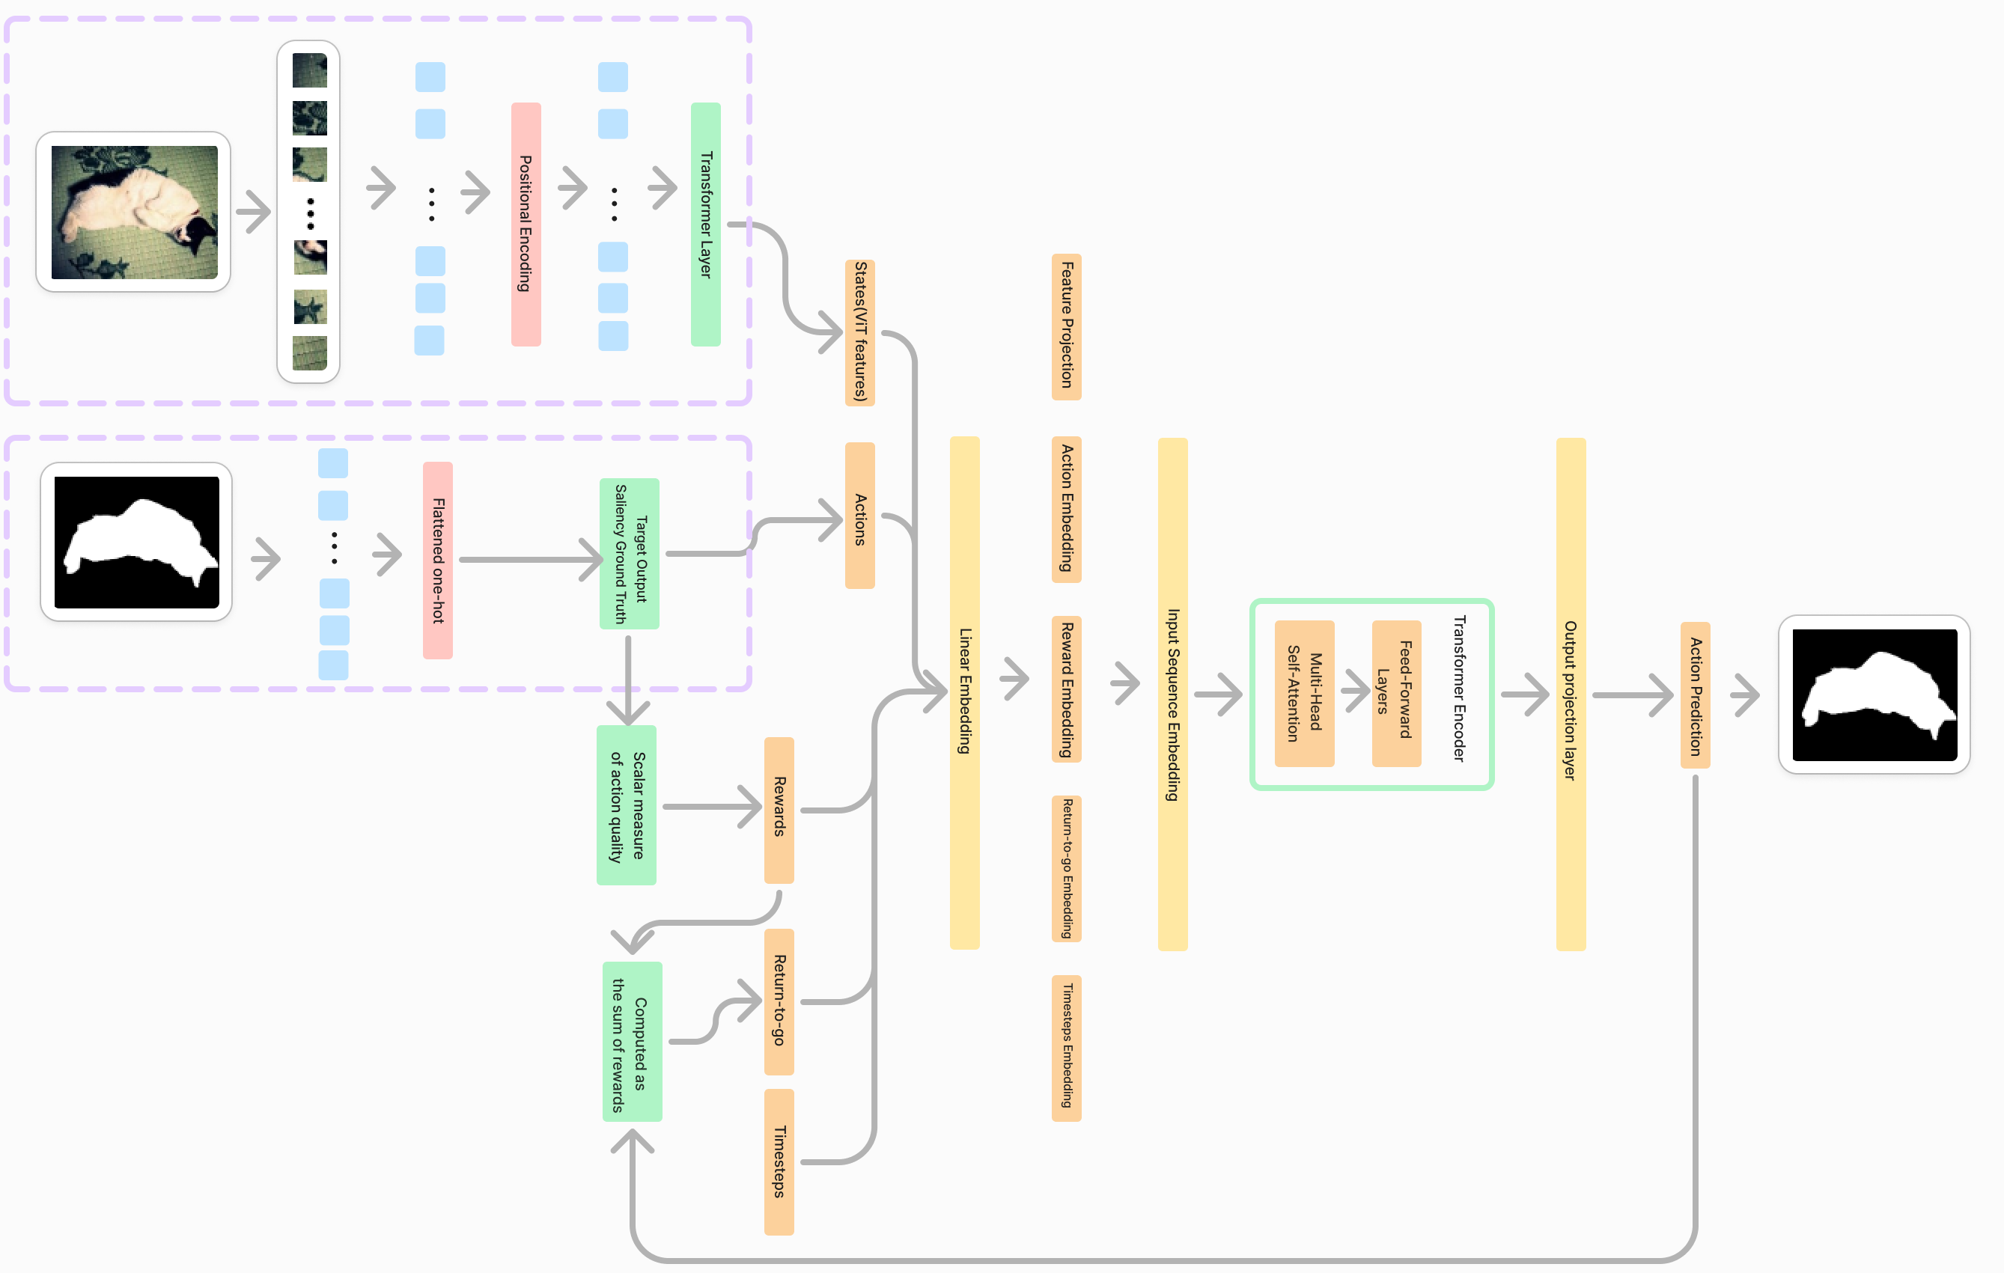
مقدمه
سوالات و فرضیات تحقیق
کار های انجام شده
روش پیشنهادی
روش ارزیابی
14 / 18

Slide 15
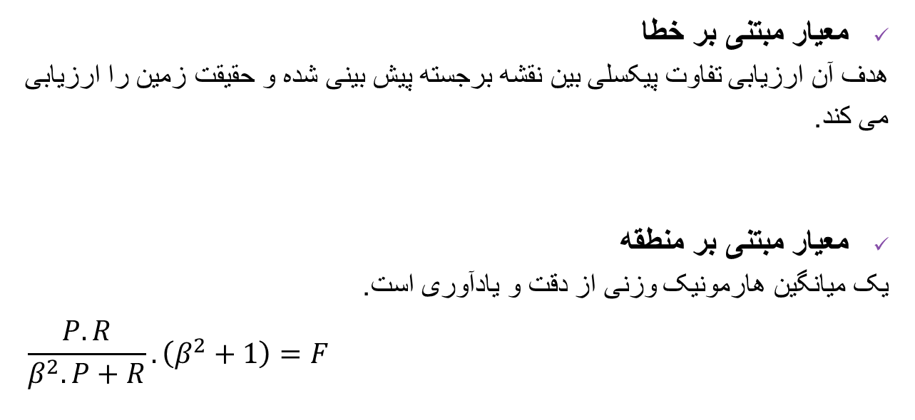
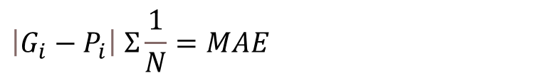
روش ارزیابی
معیار مبتنی بر خطا
هدف آن ارزیابی تفاوت پیکسلی بین نقشه برجسته پیش بینی شده و حقیقت زمین را ارزیابی می کند.
معیار مبتنی بر منطقه
یک میانگین هارمونیک وزنی از دقت و یادآوری است.
$$\frac{P.R}{β^{2}.P+R}.\left(β^{2}+1\right)=F$$
$$\left|G_{i}−P_{i}\right| Σ\frac{1}{N}=MAE$$
مقدمه
سوالات و فرضیات تحقیق
کار های انجام شده
روش پیشنهادی
روش ارزیابی
15 / 18

Slide 16
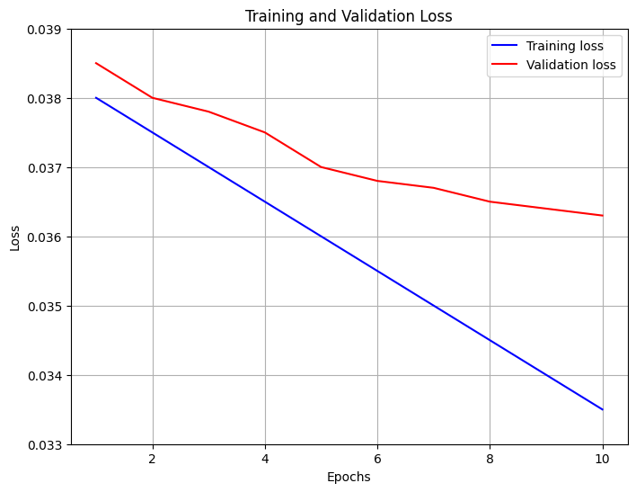
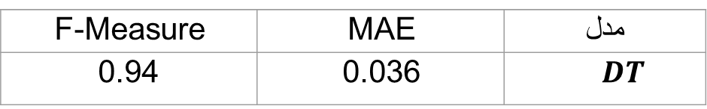
روش ارزیابی
مدل | MAE | F-Measure
$$DT$$ | 0.036 | 0.94
مقدمه
سوالات و فرضیات تحقیق
کار های انجام شده
روش پیشنهادی
روش ارزیابی
16 / 18

Slide 17



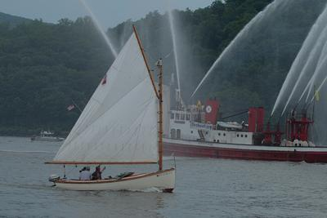

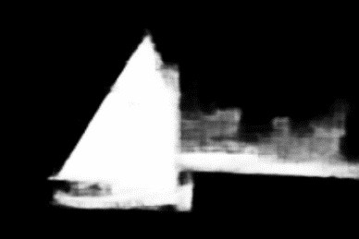
روش ارزیابی
تصویر
نقشه برجستگی-واقعی
نقشه برجستگی-پیش بینی شده
مقدمه
سوالات و فرضیات تحقیق
کار های انجام شده
روش پیشنهادی
روش ارزیابی
17/ 18

Slide 18
پایان !

